Slide 1

Програма за иновации в околната среда (в чужбина)
на Федералното министерство на околната среда, опазването на природата, строителството и ядрената безопасност на
Федерална Република Германия (BMUB)
Презентация на Рамковото споразумение между Германия и България за съвместни екологични проекти в България
Германо-Българска индустриално-търговска камара
7 декември 2016
Кнут Хьолер, IWO e.V., Берлин

Slide 2
Изходна позиция
Интересът на Германия:
• Намаляване на замърсяването на околната среда в чужбина
• „Трансфер на философия“ за ефективно опазване на околната среда и климата
Общият интерес на Германия и България:
• Европейски и глобални цели за опазване на околната среда и климата
→ Споразумение за съвместно изпълнение на екологични пилотни проекти в Република България от 20 юни 2016

Slide 3
Области на действие
Проекти, които да служат като образец
• опазване на климата
• опазване на чистотата на въздуха
• подобряване на качеството на водите
• опазване на почвите
• ефективно използване на ресурсите

Slide 4
Цели на проектите
• Инвестиции в екологични технологии, които служат за:
− надминаване нормите за опазване на околната среда
− по-добри шансове за иновации
− преодоляване на пречки
− могат да бъдат приложени в други случаи
• икономически ефективни
• насърчаване на предприятията за осъществяване на зелени инвестиции
• допринасят по-доброто приемане на опазването на околната среда в обществото

Slide 5
Финансова помощ
Програма за иновации в околната среда на (BMUB)
• Инвестиции в зелени технологии
• Квалификация на специализиран персонал
• Работа с обществеността
• Инвестиционни субсидии
• Лихвени субсидии във връзка със заем от банкова група “KFW”
• Собствено участие
• В зависимост от наличните средства в бюджета на BMUB
• СпазвайкиЕвропейското право за държавна помощ

Slide 6
От заявление до договор за финансиране
Инвеститор в България
Заявление за финансиране
Министерство на околната среда и водите на Р България
Предложение
Министерство на околната среда на ФР Германия
Оценка
Банкова група “KfW”
Договор за финансиране

Slide 7
Договорни отношения (при субсидиране)
Федерално министерство на околната среда
ФР Германия
Рамково споразумение
от 20.06.2016
Министерство на околната среда и водите на
Р България
Договор за мандат
Заявление за финансиране
Консултант
KfW
Инвеститор
Консултантски
договор
Договор за финансиране
Договор с
Главен изпълнител
Главен изпълнител

Slide 8
Договорни отношения (при кредитиране)
Федерално министерство на околната среда
ФР Германия
Министерство на околната среда и водите на
Р България
Рамково споразумение от 20.6.2016
Договор за мандат
Консулт.
договор
Заявление за финансиране
Договор за финансиране
Консултант
KfW
Инвеститор
Договор за кредит
Договор за рефинансиране
Договор с
Главен изпълнител
Местна банка
Главен изпълнител

Slide 9
Търг за Главен изпълнител
контролира
KfW
Консултант
Инвеститор
Съгласуват договора на Главния изпълнител
Търг
Главен изпълнител

Slide 10
Изплащане на субсидия
Германско федерално министерство на околната среда
Заявка за плащане
Субсидия
Потвърждение
KfW
Консултант
Инвеститор
Проверка за коректно изпълнение
Изплащане на субсидията
Банкова гаранция
Главен изпълнител

Slide 11
Изплащане на кредит
Германско федерално министерство на околната среда
Заявка за плащане
Лихвена субсидия
Потвърждение
KfW
Консултант
Инвеститор
Кредит за рефинансиране
Проверка за коректно изпълнение
Банкова гаранция
Местна банка
Главен изпълнител
Изплащане на кредит

Slide 12
Отчитане
Германско федерално министерство на околната среда
Отчет
KfW
Отчет
Консултант
Отчет
Инвеститор

Slide 13
Важни аспекти при подаването на проектни предложения
Предложенията се подават в Министерството на околната среда и водите (МОСВ)
Проектът да служи като модел в контекста на политиките за опазване на околната среда и да е иновативен за България
Достатъчно време за предварителна работа
Главният изпълнител се избира чрез състезателна процедура
Реалистичен времеви план => Средствата са налични на годишна база
Икономическа ефективност => преносимост
Обезпечаване на общото финансиране преди изплащане на средствата
Допълнителна информация: http://www.bmub.bund.de/themen/forschung-foerderung/foerderprogramme/umweltinnovationsprogramm-ausland/

Slide 14
Резюме
Програмата за иновации в околната среда за проекти в чужбина (страни извън Германия) e ориентирана към търсенето.
Тематични области: Опазване на климата, опазване на чистотата на въздуха, качеството на водите, опазване на почвите, ефективно използване на ресурсите
Проектните идеи следва да бъдат одобрени от Министерство на околната среда и водите на Република България.
Проектната идея трябва да бъде иновативна и да служи като модел в контекста на политиките за опазване на околната среда в България.
Предложения за проекти могат да възникнат от вече проведени проекти на програмата за иновации в околната среда в чужбина (страни извън Германия) или от програмата за иновации в околната среда в Германия.
Лице за контакт при нужда от консултация:
Knut Höller, IWO e.V., Berlin
Email: hoeller@iwoev.org, Telefon +491723204763

Slide 15
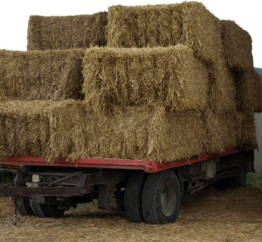
Изграждане на топлоцентрала на слама в община Дашина
Начало на проекта 03/2013 | Бенефициер община Дашина | Страна Полша
Сума на отпуснато финансиране 2,7 Mio. Euro Тема Опазване на климата |  | Място/Регион Дашина Партньор Министерство на околната среда на Република Полша
http://www.proplanta.de/web/image/Bilder/Stroh_Bild_idb1362736996_1024.jpg

Slide 16
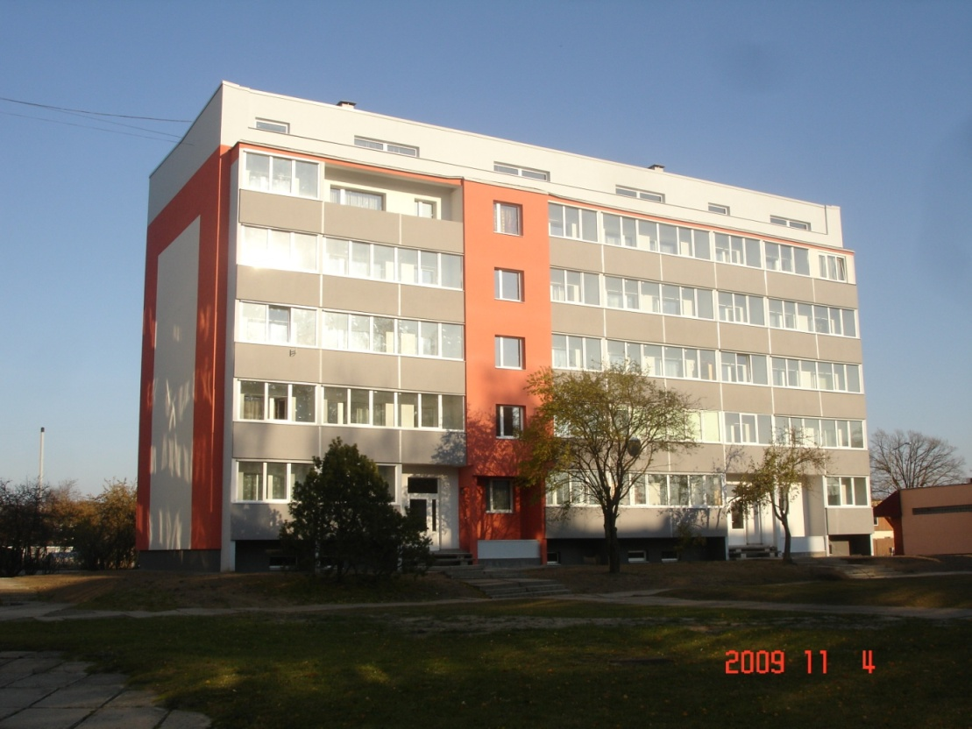
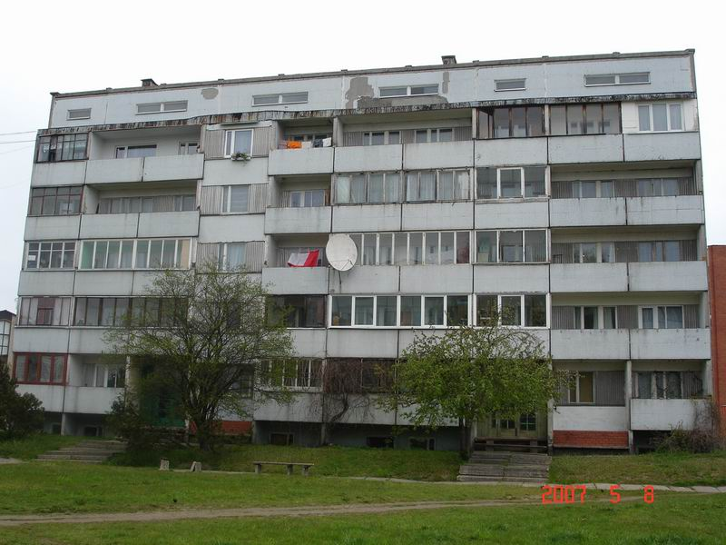
Обновяване на централното топлоснабдяване на град Желгава
Продължителност на проекта 10/2005 - 11/2010 | Бенефициер SIA Jelgavas Kogeneracija | Страна Латвия
Отпуснато финансиране 280 хил. евро Тема: Опазване на климата |  | Място/Регион Желгава Партньор Министерство на околната среда на Република Латвия

Slide 17
Обновяване на централното топлоснабдяване на град Желгава
Проект образец, който може да бъде възпроизвеждан
Голям отзвук сред обществеността.

Slide 18
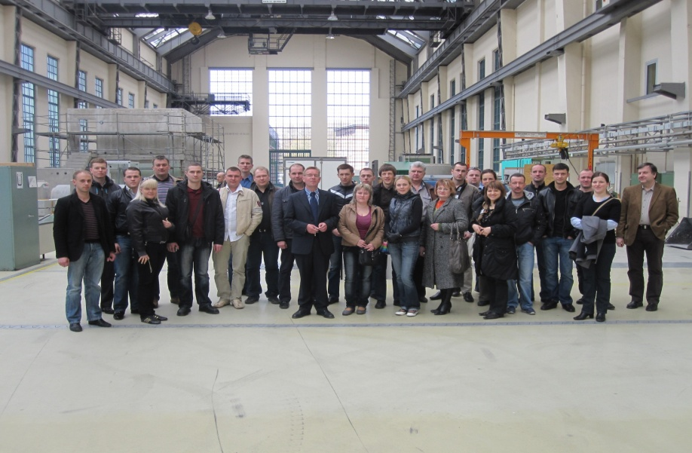

Повишаване на квалификацията и обучение на мениджъри за саниране на сгради
("majas draugs" = "приятели на къщата")
Продължителност на проекта 02/2010 - 10/2011 | Бенефициер Инициатива на жилищно стопанство Източна Европа е.V. | Страна Латвия
Отпуснато финансиране 240 хил. евро Тема Опазване на климата |  | Партньор Министерство на околната среда на Република Латвия

Slide 19




Основни акценти в програмата за иновации в околната среда в страната (Германия)
Енергоефективно градско осветление
Енергоефективни съоръжение за отпадъчни води
Ефективно използване на материалите в производството
IT goes green

Slide 20
Енергоефективно градско осветление
Предистория: Конкурс за „Енергоефективно градско осветление“ на Федералното министерство на околната среда, опазването на природата, строителството и ядрената безопасност, стартирал през 2008 г. и приключил през 2014 г.
Конкурс за технически решения
Събиране на наличните на пазара енергоефективни техники за градско осветление.
Концепции за обновяване на градското осветление в общините
Най-добрите концепции получиха субсидия от Програмата за иновации в околната среда.

Slide 21
Енергоефективно градско осветление
Конкурс сред общините
Целева група: Общини (или съотв. собственици на градско осветление))
Предмет: Концепции за обновяване на градското осветление с енергоефективни техники
Цел: Отличаване със субсидии на общините с най-добри концепции
Резултат: Отличаване на иновативни и ефективни концепции
18 носители на награди в общини с различна големина
в три категории
        Саниране (акцент)
        Ново строителство
        Осветяване на обекти
      Различни техники, сред които LED-решения
      Различни типове улици: от квартални до главни улици в градовете, както и осветяване на исторически паметници

Slide 22
Енергоефективно градско осветление
Пример град Аален
преди: след:
- 76 осветителни стълба с - 68 прожектора с метал-халогена лампа 35 Вата
общо 96 лампи
- Живачни лампи 80 Вата
- Икономия: 68 %
- Никаква икономия

Slide 23
Ефективно използване на материалите в производството
Проучване на Института Фраунхофер 2011 г.: Малките и средните предприятия могат да спестят средно 20% от материалните си разходи чрез краткосрочни амортизируеми инвестиции в техническо модернизиране.
Институт Фраунхофер за изследване на системите и иновациите, „Ефективно използване на материалите в производството – Потенциал за спестяване и разпространение на концепциите за спестяване на материали в преработващата промишленост“
Естествените ресурси, особено суровините, са съществен фактор на производството. Поради това ползването на суровини по цялата верига за създаване на стойност е свързано с въздействия върху околната среда – от добиването, през преработката и употребата, до третирането на отпадъците.
Проекти,
които включват ефективно използване на материалите в производствените процеси,
които заместват производствени процеси с интензивно използване на материални ресурси,
както и такива, които използват отпадъчни и остатъчни материали за вторични суровини
.

Slide 24
Ефективно използване на материали в производството
Пример:
Увеличение на ефективното използване на дървения материал дърво в предприятие за рязане на дървесина
Повишаване на ефективното използване на материали чрез прилагане за първи път в промишлен мащаб на иновативно комбиниране на два процеса - сушене на дървения материал и последващо обрязване.
Quelle: http://www.umweltinnovationsprogramm.de/sites/default/files/benutzer/784/dokumente/abschlussbericht_sattelmacher_final.pdf

Slide 25
IT goes green
Устойчивте информационни и комуникационни технологии, накратко зелени ИКТ, повишават ефективността на използване на електроенергия и суровините от предприятията.
.
В основата на субсидията са заложени иновативни зелени ИКТ проекти, които допринасят за повишаването на ефективността на използване на електроенергията и суровините.
При това се финансират както оптимизирането на зелените ИКТ структури, така и интегрирането в производството на иновативни зелени ИКТ системи.
Примери:
Енергоефективна компютърна техника в училищата
ИТ-базирано управление на производствени стъпки в средно голям леярски цех

Slide 26
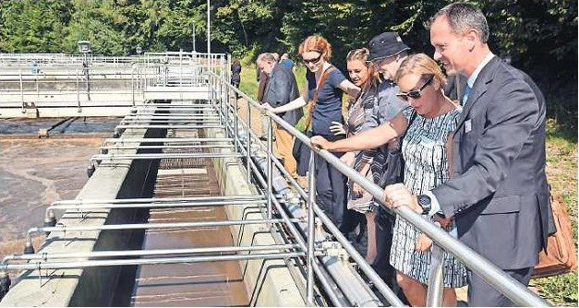
Енергоефективни пречиствателни станции
Цел: Повишаване на енергийната ефективност и защитата на ресурсите в сектора на отпадните води
Проекти за икономия на енергия при
обработка на отпадни води и утайка от
отпадни води,
собствено производство на
електроенергия в предприятията
за отпадни води (ВИК)
и др.
Транспортиране на отпадните води в
канализацията, третиране на отпадните
води до заустването им във воден басейн,
както и обработка на утайката от отпадната
вода и използването ѝ във връзка с
обработката на отпадните води
Енергийно оптимизиране на пречиствателна станция за отпадни води в град Пирмасенс, Снимка: Pirmasenser Zeitung

Slide 27
Енергоефективна пречиствателна станция за отпадни води
Град Пирмасенс
„Енергийно оптимизиране на пречиствателна станция за отпадни води в Блюментал “
Интерактивно енергийно оптимизиране на съоръжение за обработка на отпадни води чрез съставяне на профил на натовареността
Пречиствателна станция за отпадни води в Блюментал / Пирмасенс
пречиствателна станция с механично и биологично пречистване на отпадни води
с капацитет за 62 000 еквивалентни жители (ЕЖ)
(към момента капацитетът е за около 45 000 ЕЖ.
Фокус на проекта: енергийно оптимизиране на пречиствателна станция за отпадни води в Блюментал. Общата концепция за пречиствателната станция е да се наблюдават цялостно различните материални потоци.
Цел: почти „енергонезависима пречиствателната станция за отпадни води“ и редуциране на потреблението на енергия и отделянето на CO2 чрез оптимизиране на процеса

Slide 28
Успях ли да събудя Вашия интерес?
Имате ли въпроси?
Благодаря за вниманието.

Slide 29


Initiative Wohnungswirtschaft Osteuropa (IWO) e.V.
Knut Höller
Friedrichstr. 95
10117 Berlin
Deutschland
Telefon · Phone · Tелефон +49 (0) 30 20 67 98 02
Telefax · Fax · Tелефакс +49 (0) 30 20 67 98 04
Email: info@iwoev.org

